Slide 1
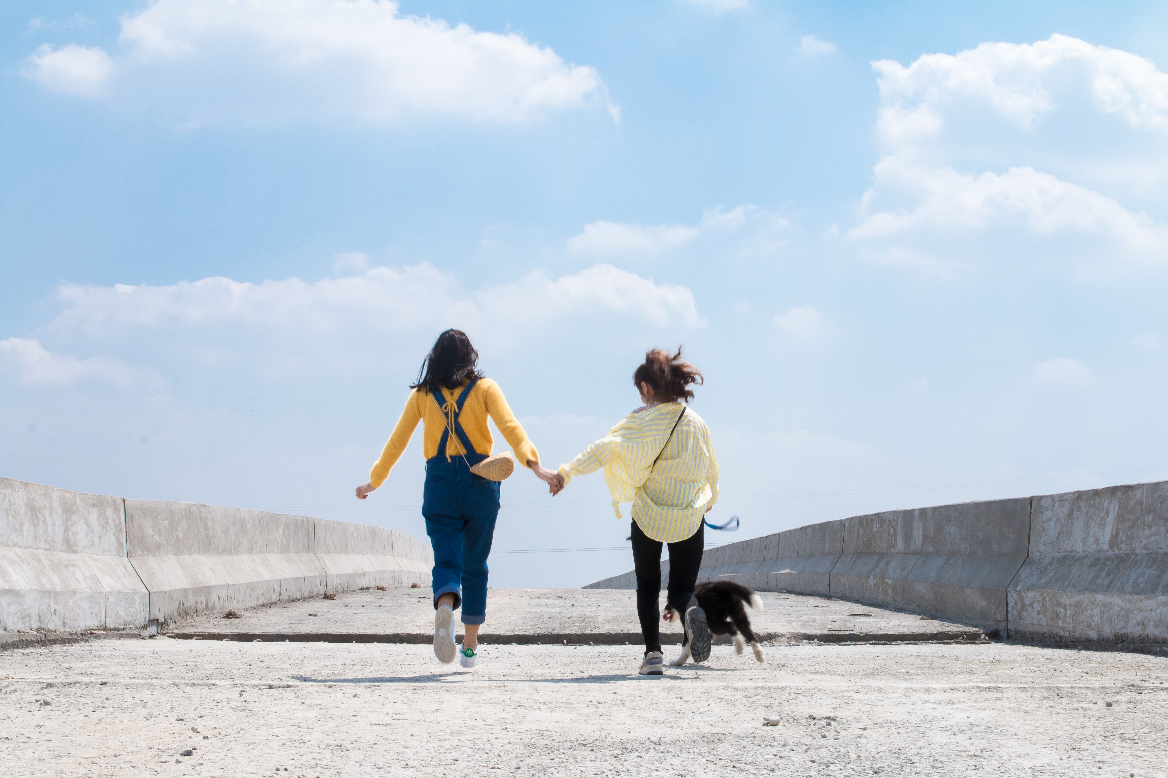
自分のやることを約束するのを忘れないで、自分が行く遠い所を約束するのを忘れないでください。
日系の風
すがすがしい

Slide 2


できれば、あなたとずっと旅行したいです

Slide 3

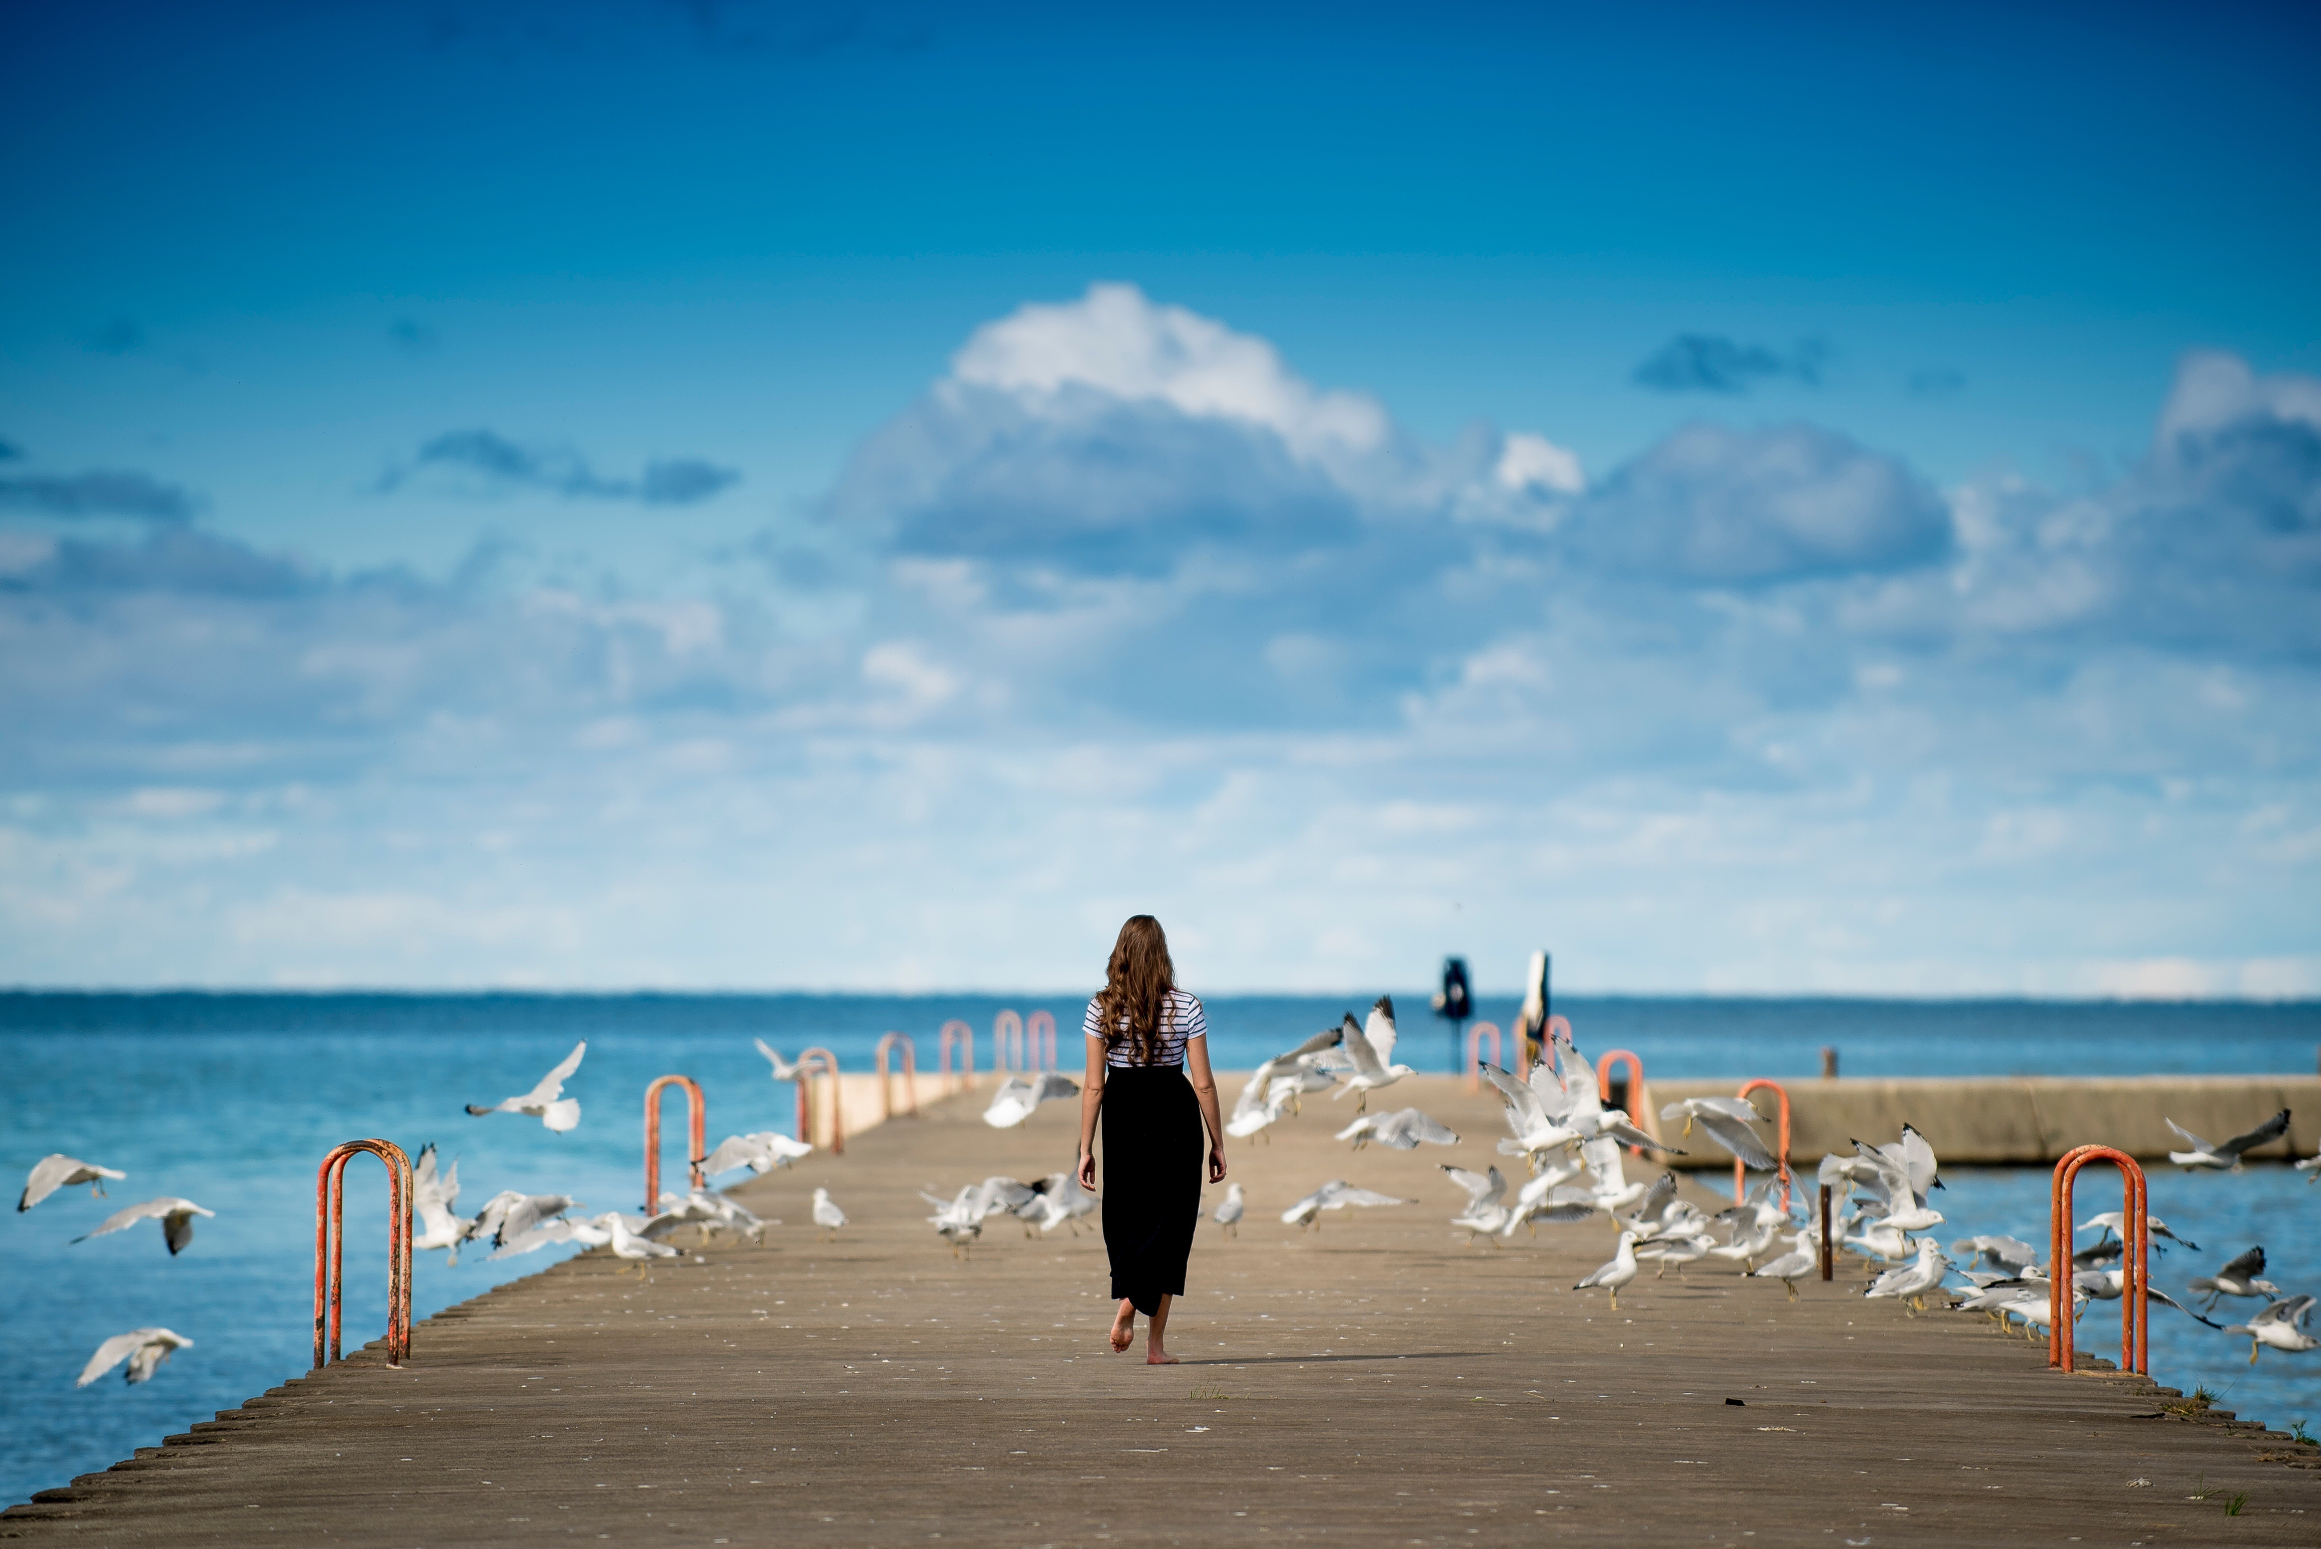

風景はどうであるが、実は重要ではない。大切なのは君が私のそばにいる

Slide 4
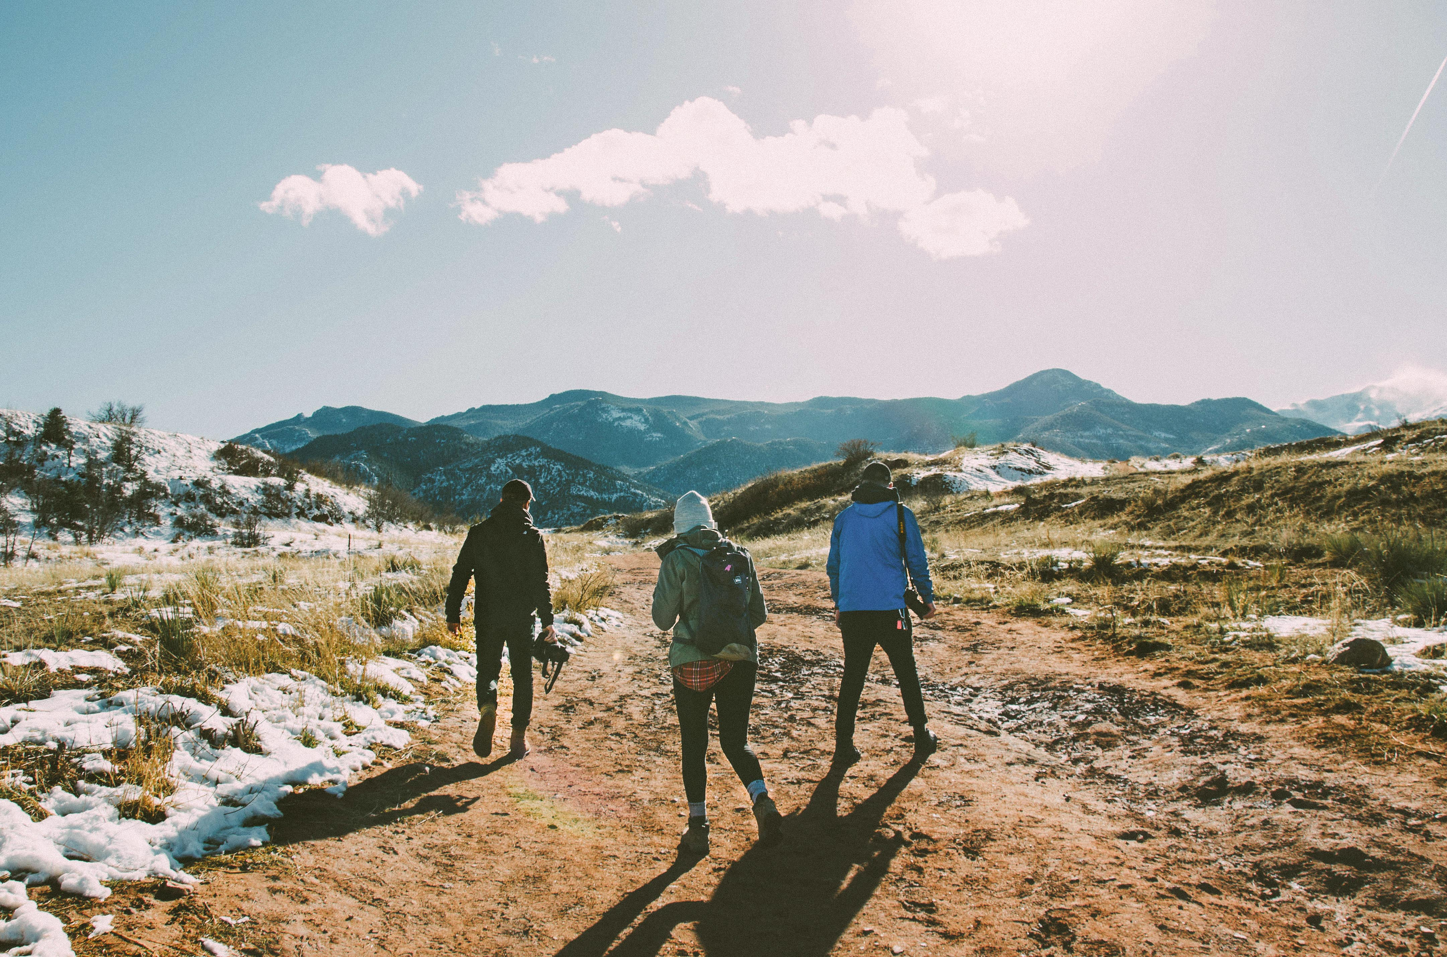
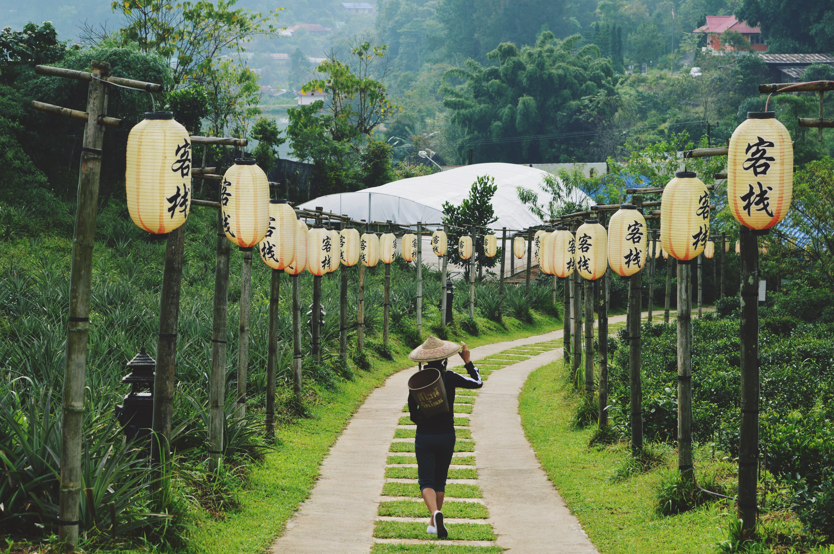

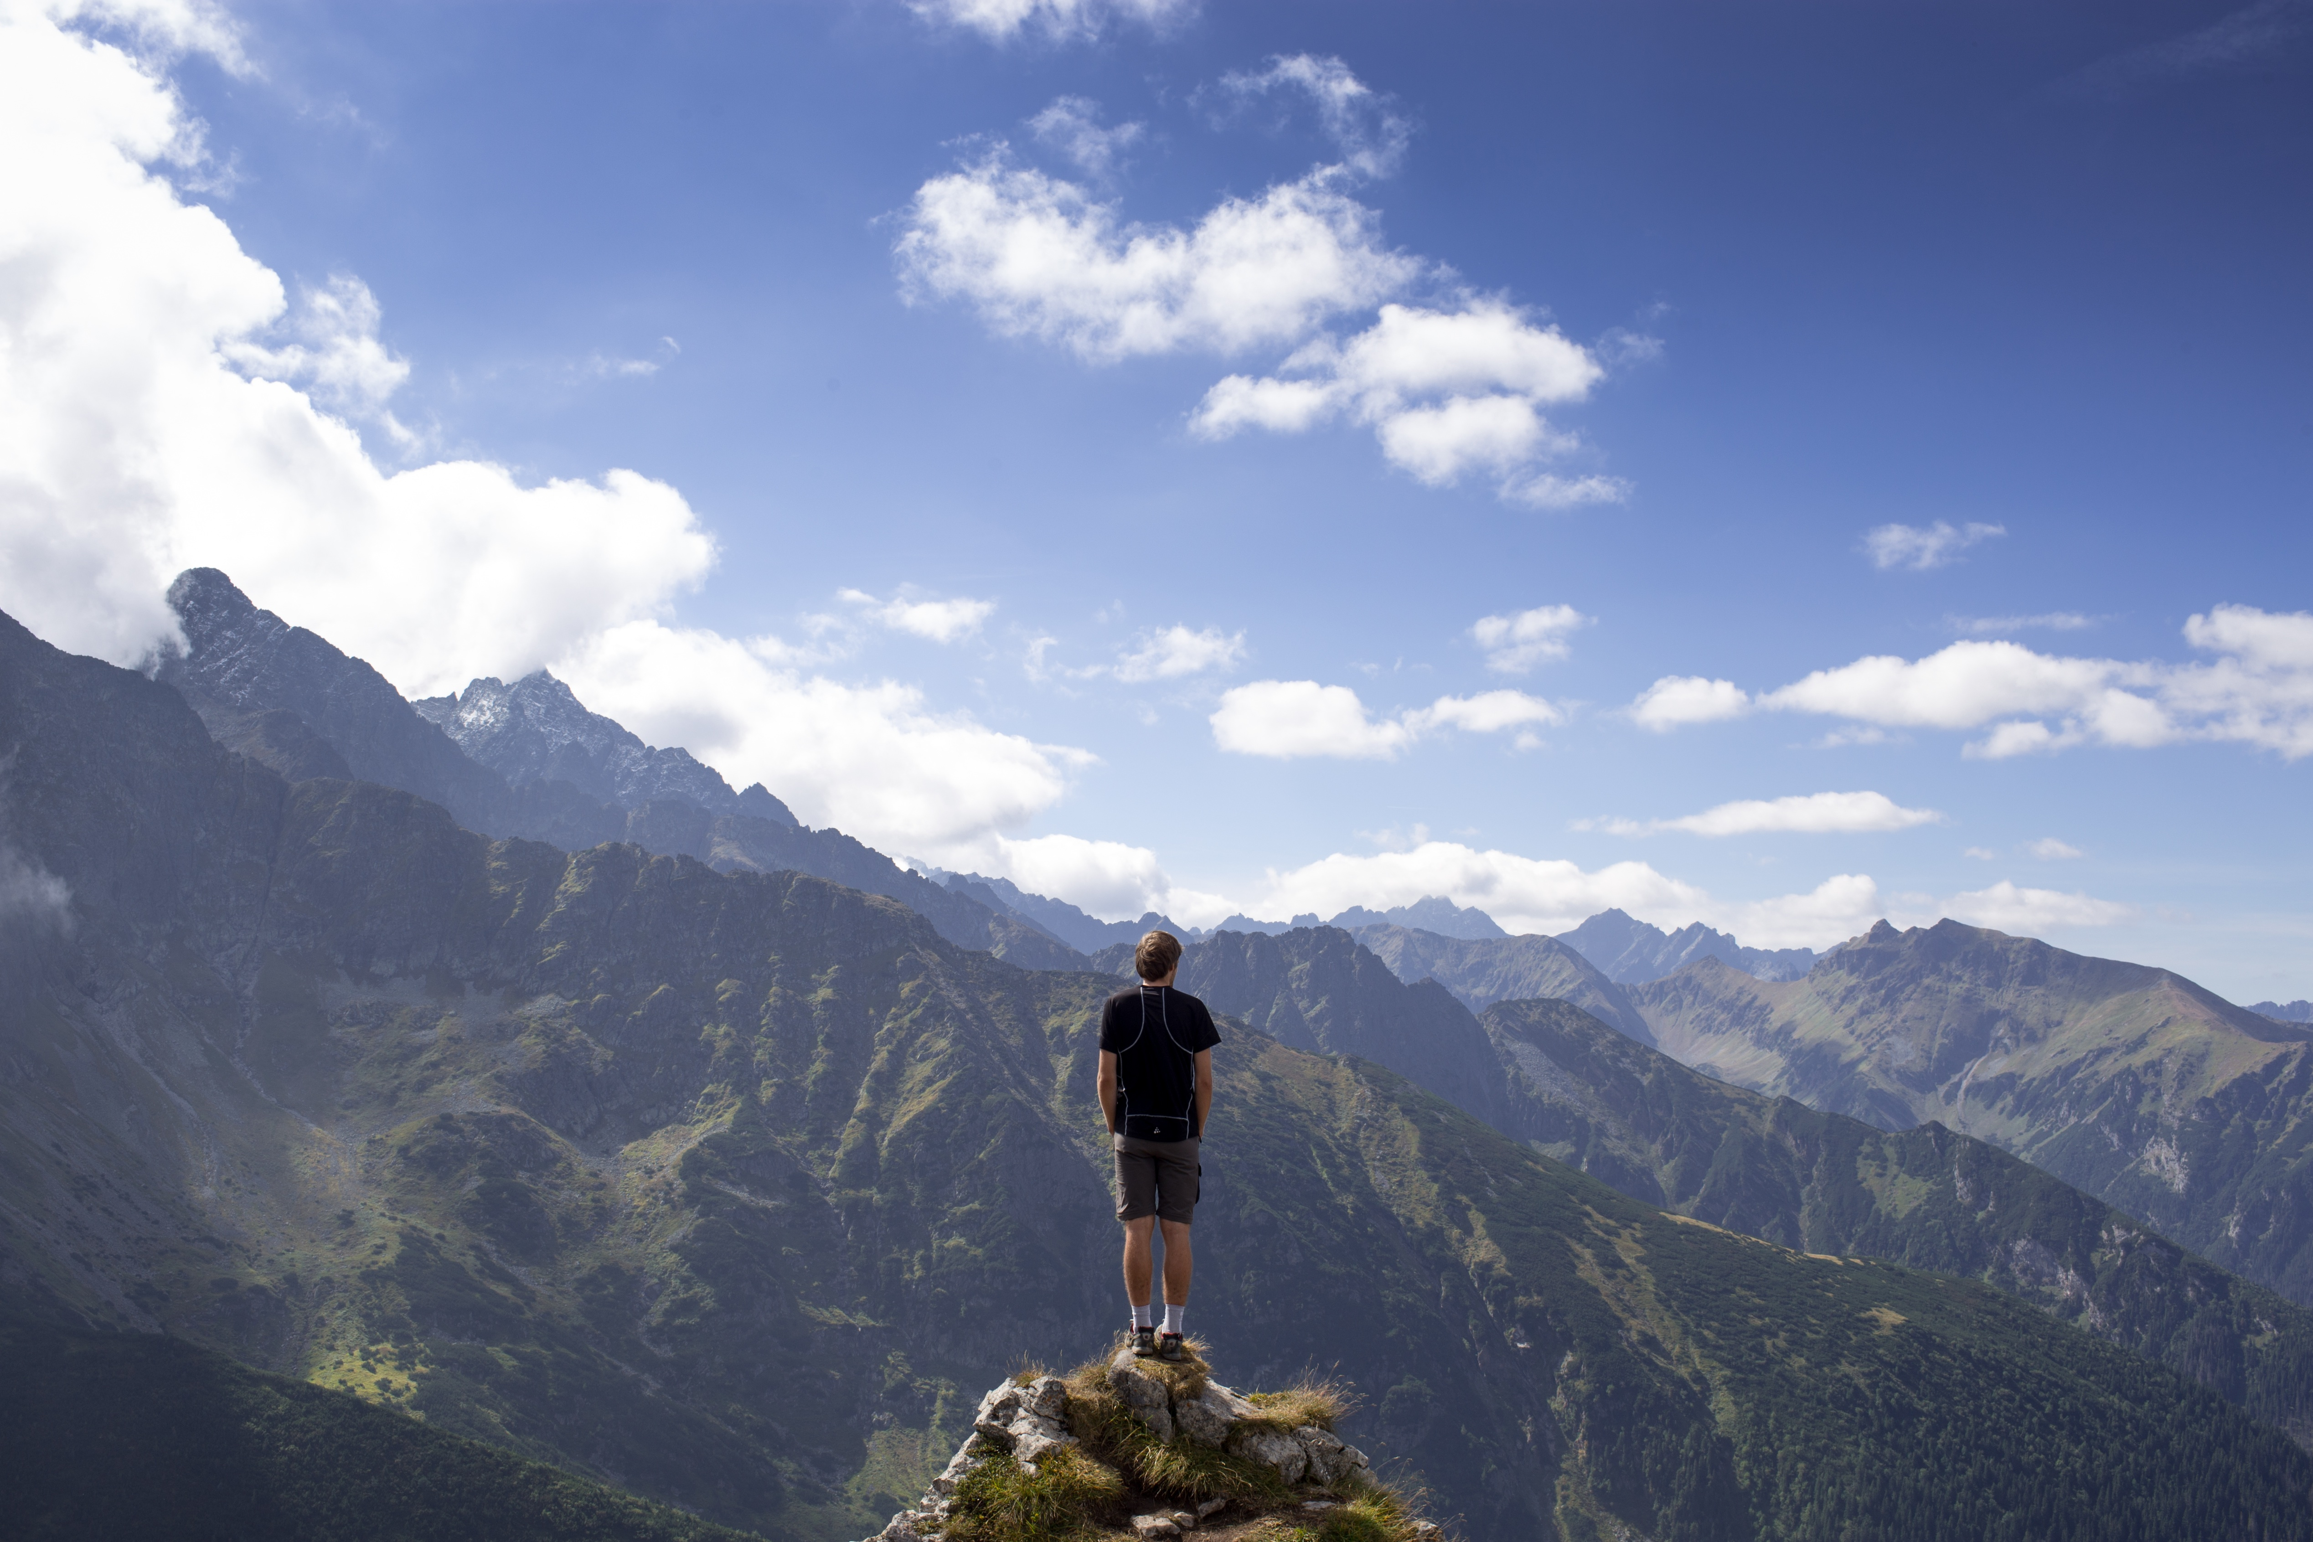
風景はどうであるが、実は重要ではない。大切なのは君が私のそばにいる
人生には少なくとも2回の衝動が必要で、一為に身を動かしている愛情は、歩くための旅である。

Slide 5

風景はどうであるが、実は重要ではない。大切なのは君が私のそばにいる

Slide 6
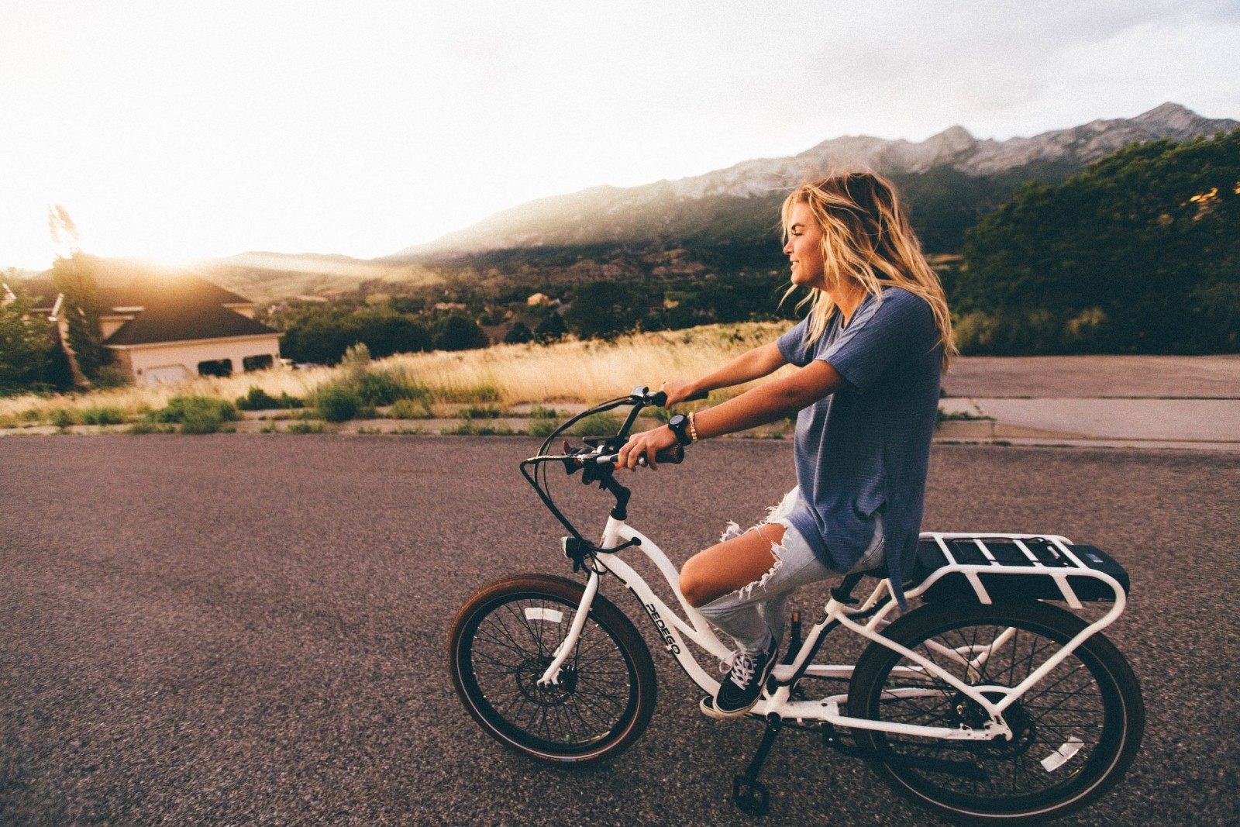
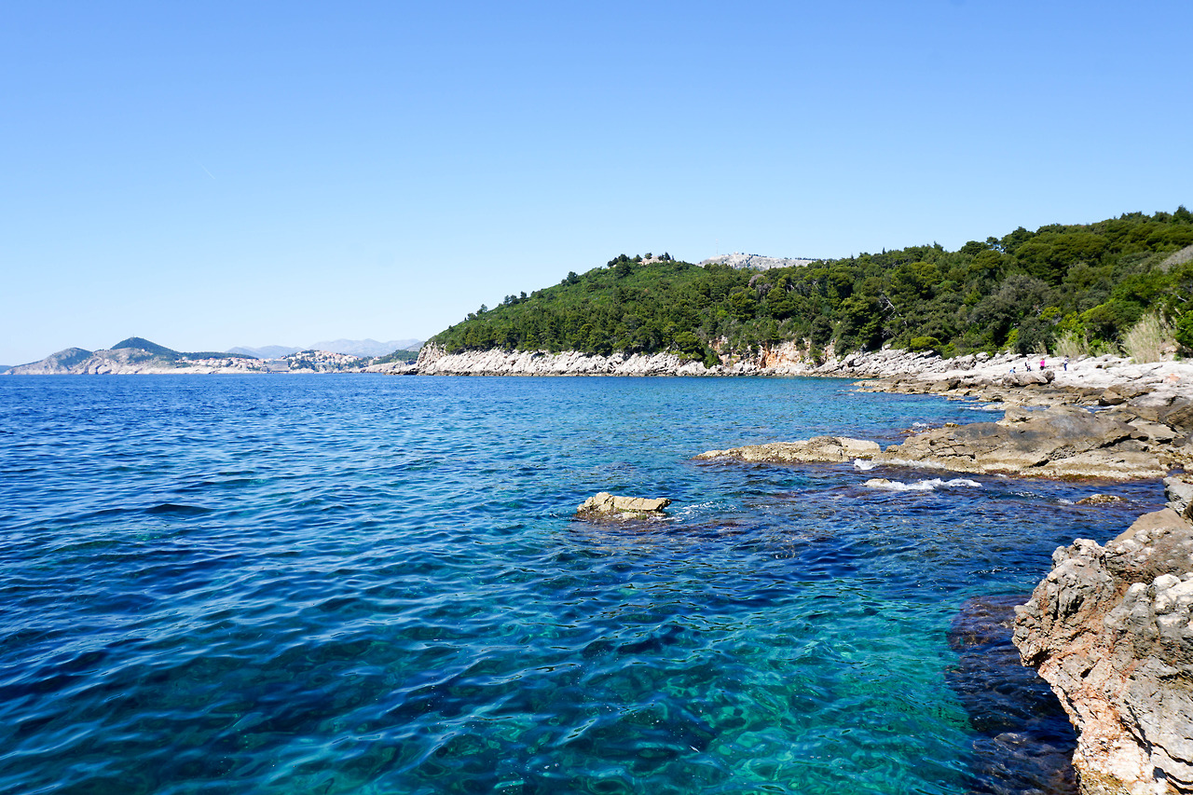
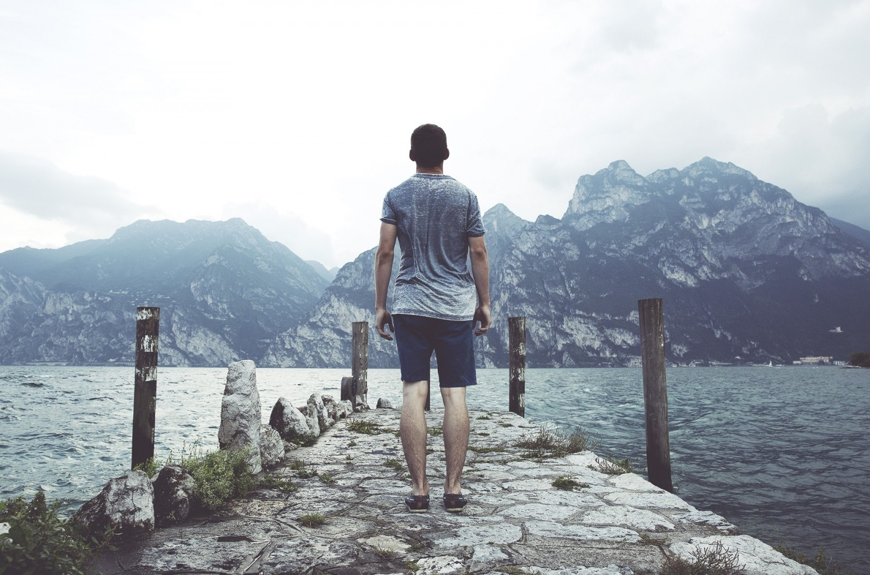
風景はどうであるが、実は重要ではない。大切なのは君が私のそばにいる

Slide 7
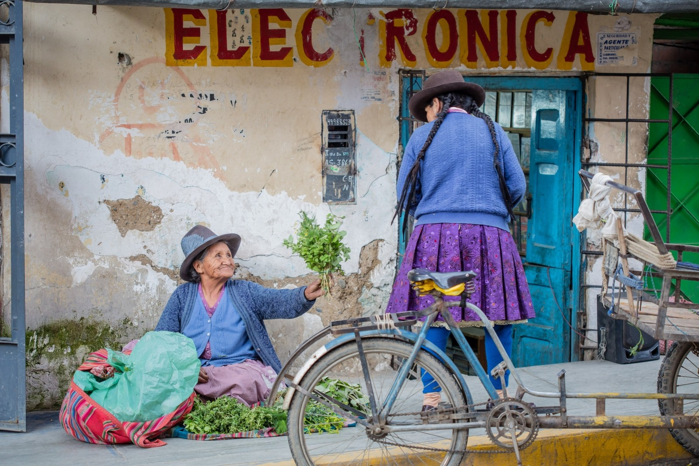

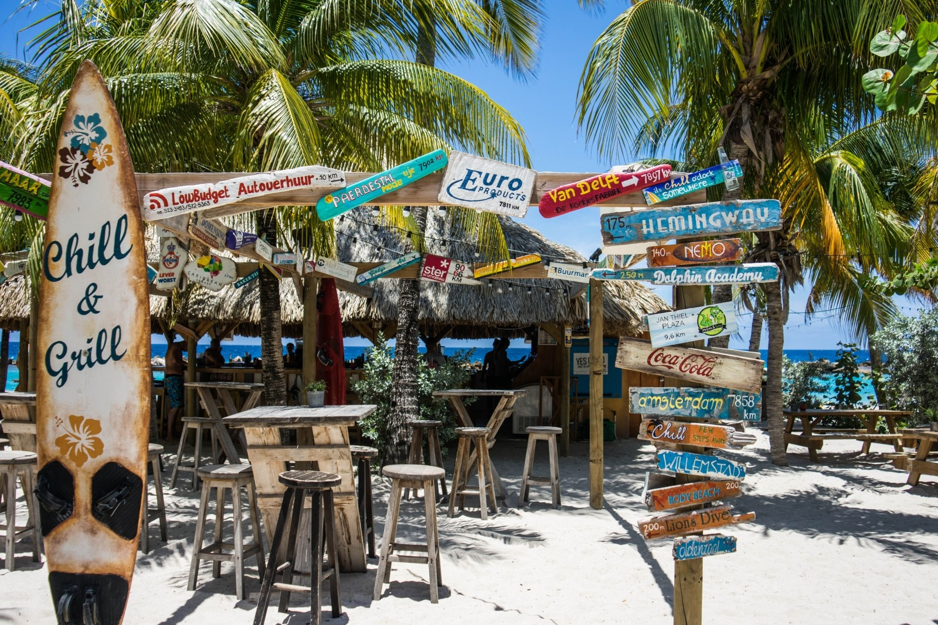
風景はどうであるが、実は重要ではない。大切なのは君が私のそばにいる
できれば、あなたとずっと旅行したいです

Slide 8
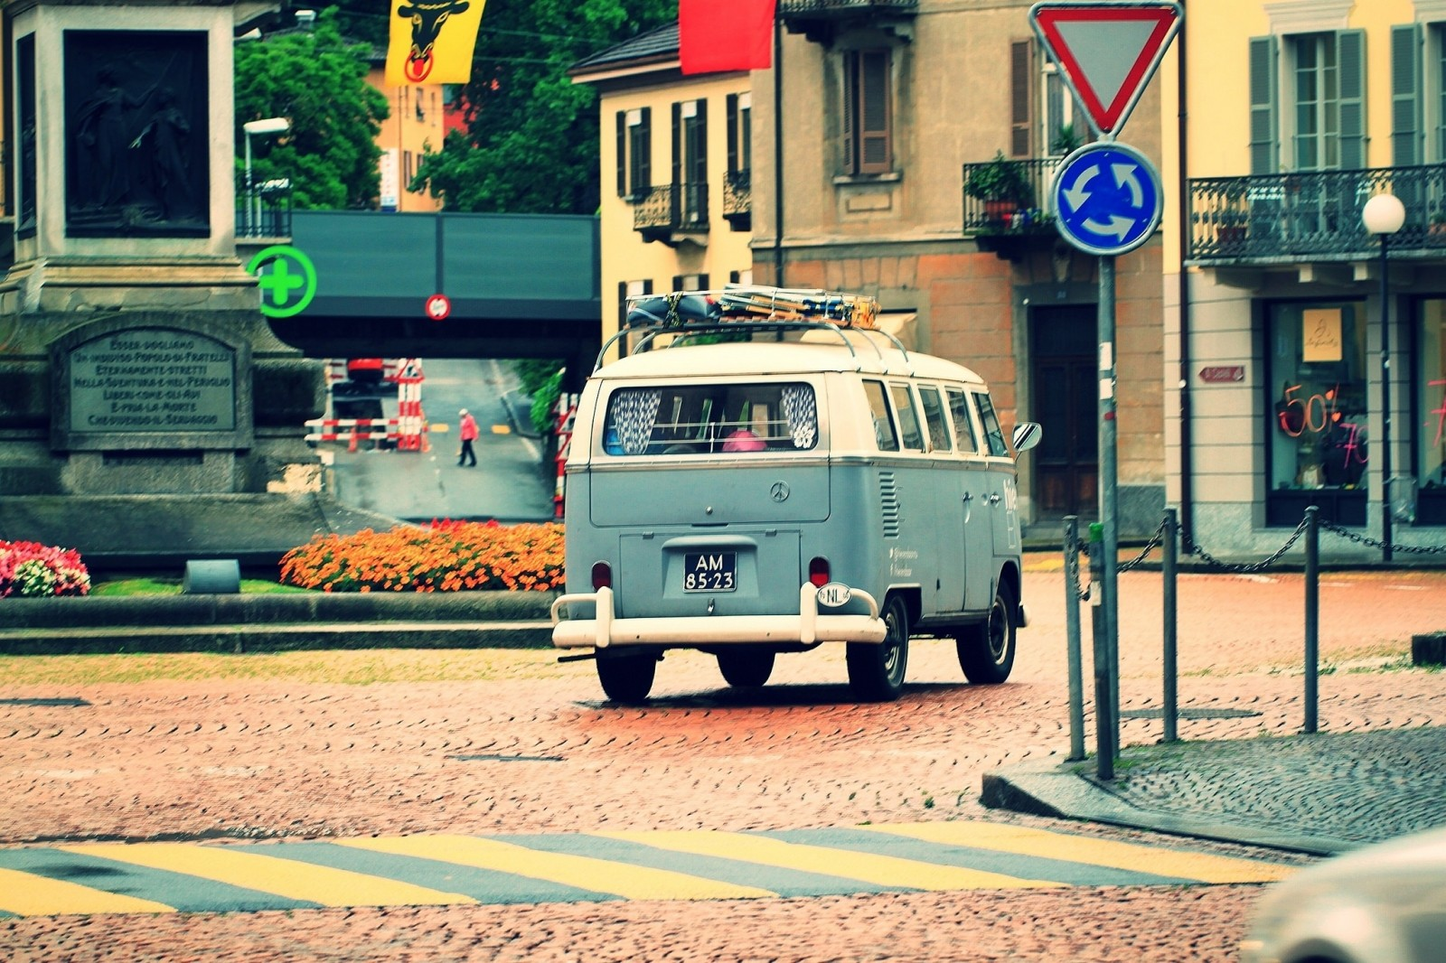

Slide 9


風景はどうであるが、実は重要ではない。大切なのは君が私のそばにいる
風景はどうであるが、実は重要ではない。大切なのは君が私のそばにいる

Slide 10
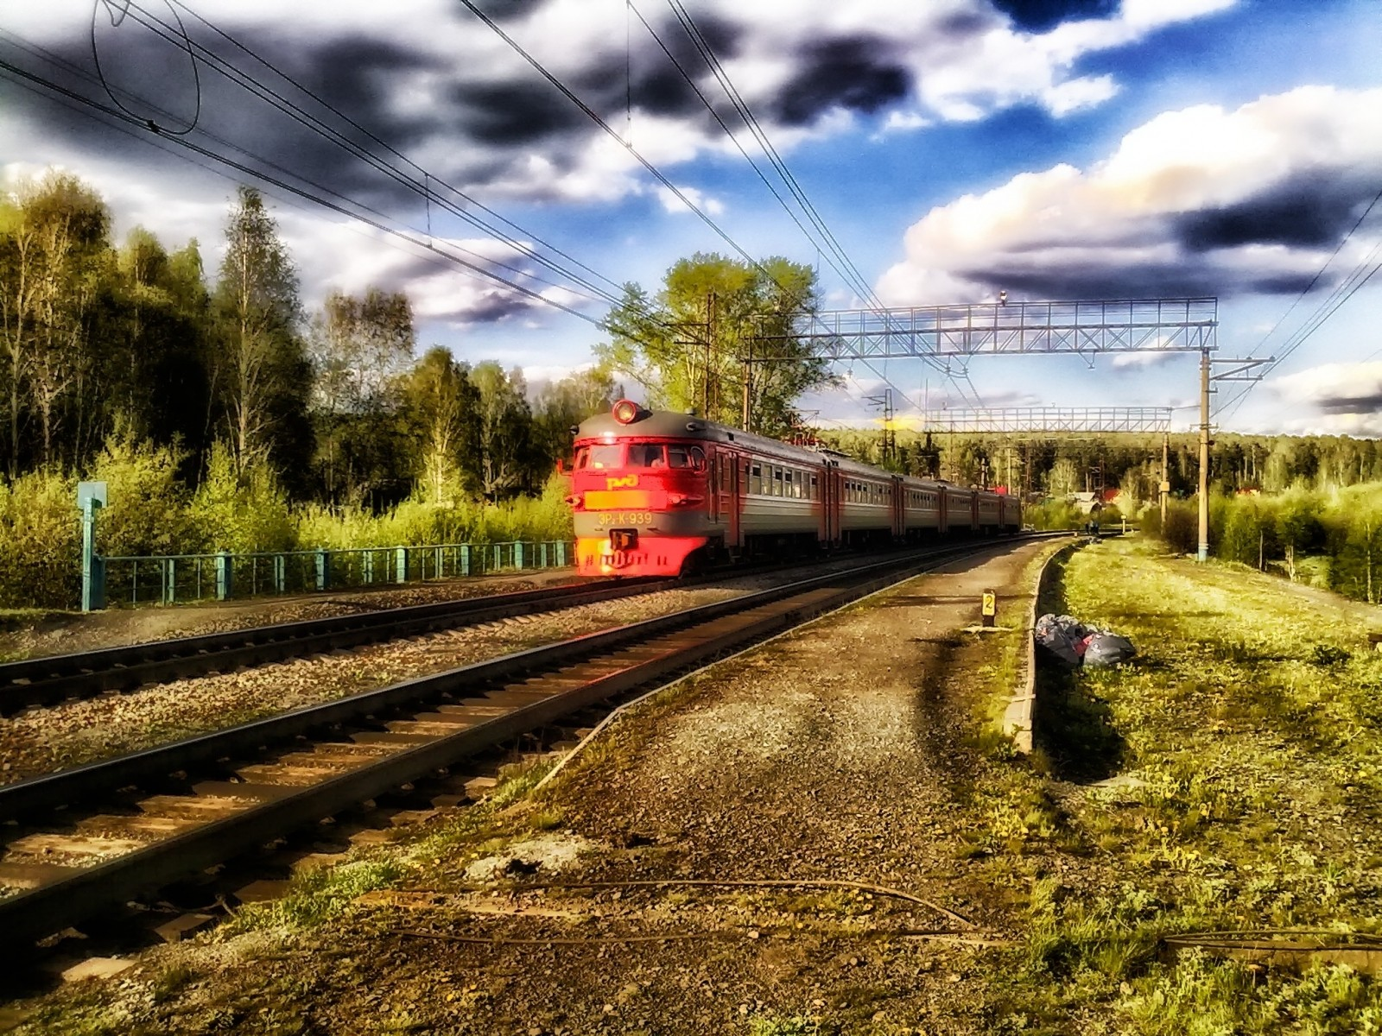
風景はどうであるが、実は重要ではない。大切なのは君が私のそばにいる
人生は未知の旅で、気になるのは沿道の風景で、気になるのは風景を見る気持ちであり、旅行は美しい風景で終わることはない。

Slide 11
できれば、あなたとずっと旅行したいです
できれば、あなたとずっと旅行したいです

Slide 12
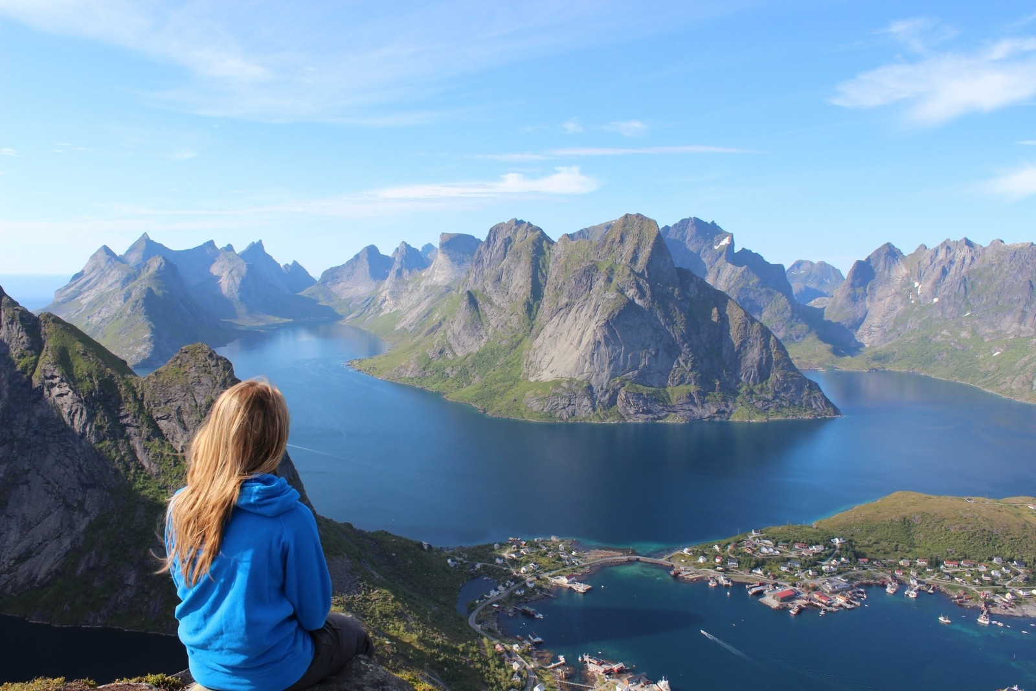
できれば、あなたとずっと旅行したいです

Slide 13
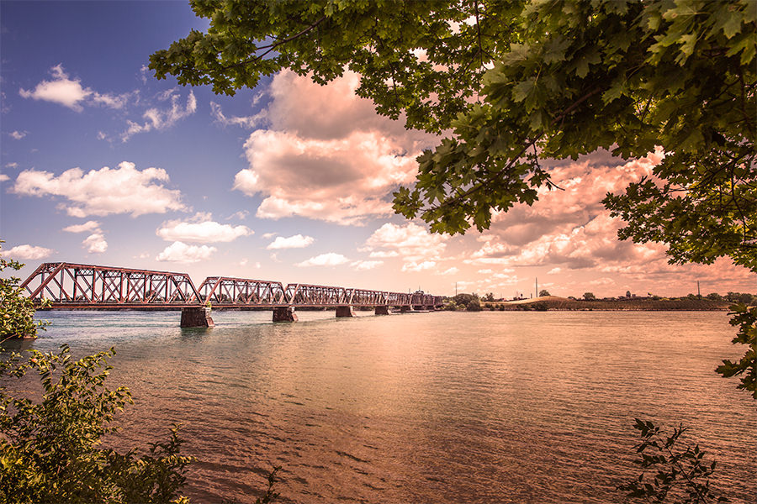

できれば、あなたとずっと旅行したいです

Slide 14
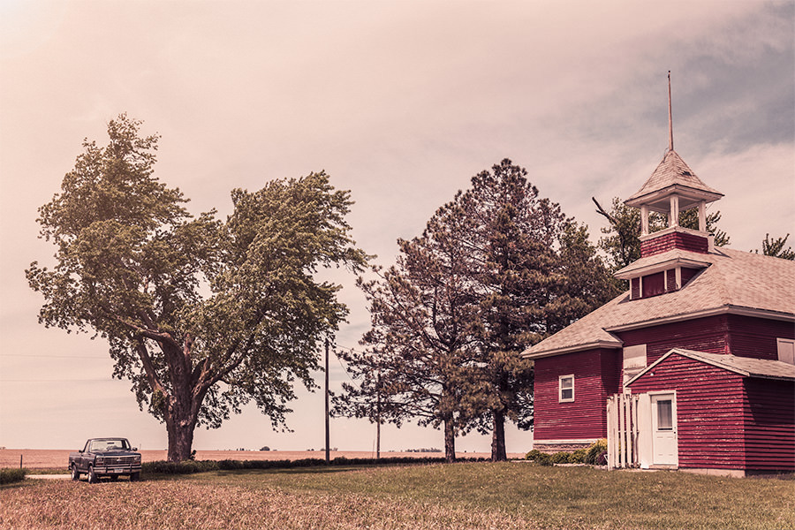
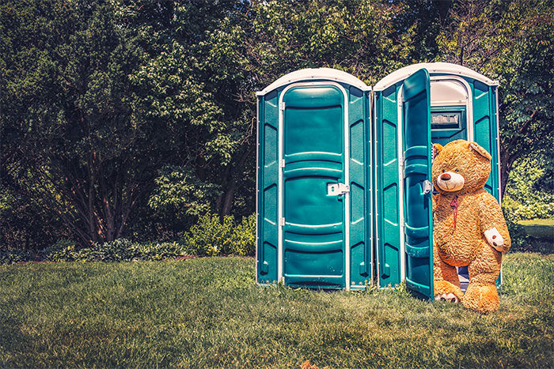
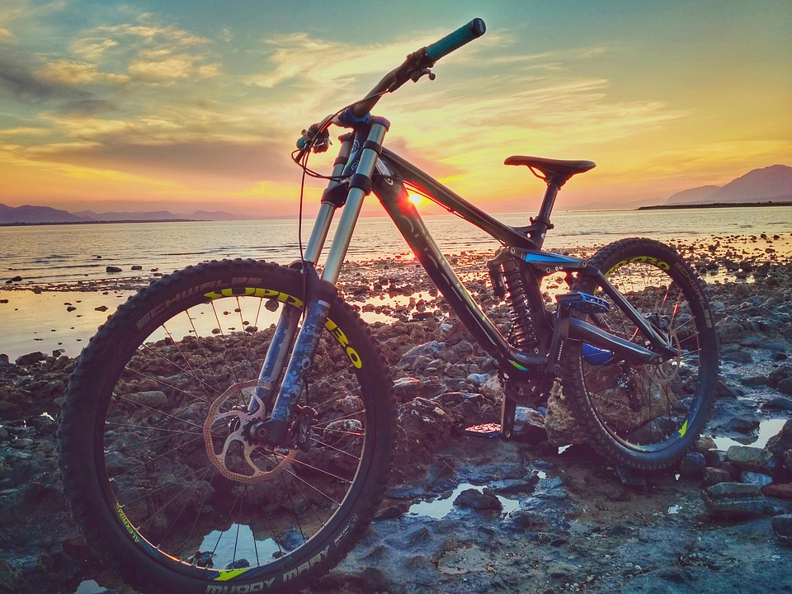
できれば、あなたとずっと旅行したいです

Slide 15
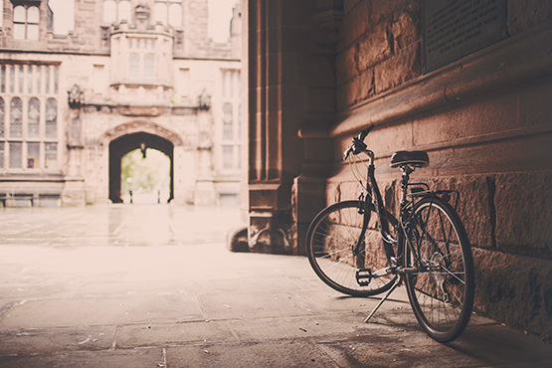
人生は未知の旅で、気になるのは沿道の風景で、気になるのは風景を見る気持ちであり、旅行は美しい風景で終わることはない。
できれば、あなたとずっと旅行したいです

Slide 16
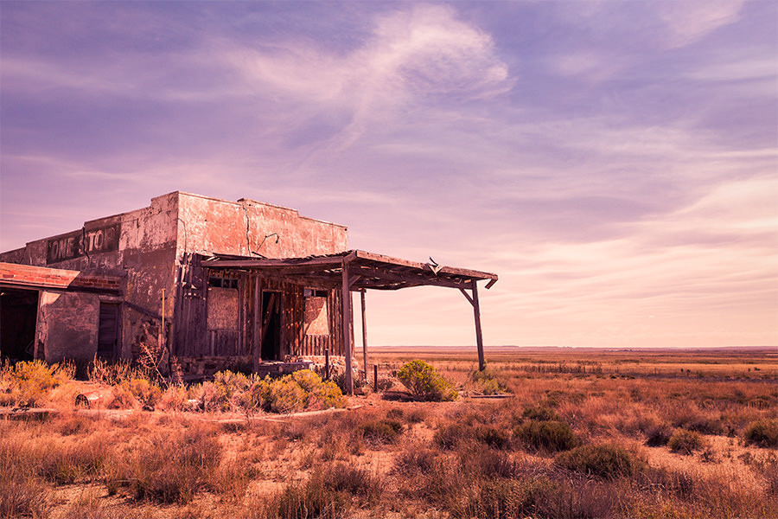
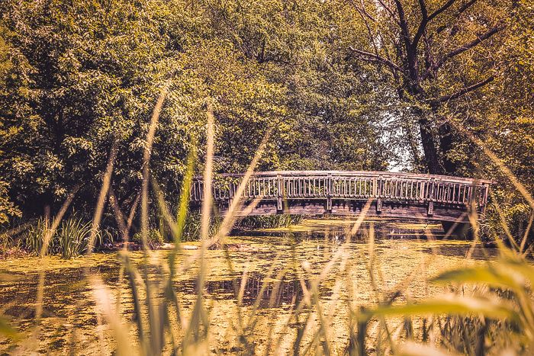

できれば、あなたとずっと旅行したいです

Slide 17
できれば、あなたとずっと旅行したいです

Slide 18
できれば、あなたとずっと旅行したいです

Slide 19
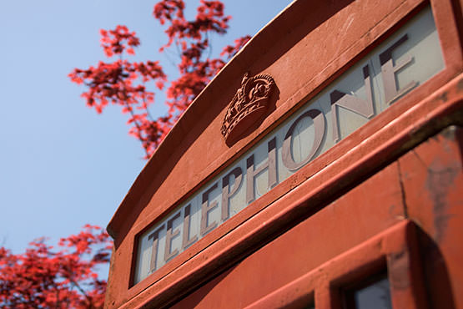
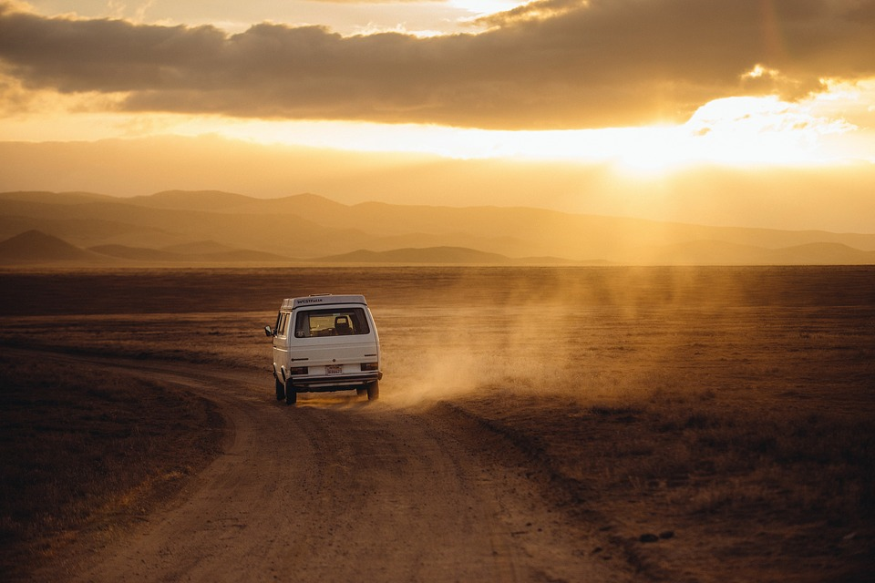
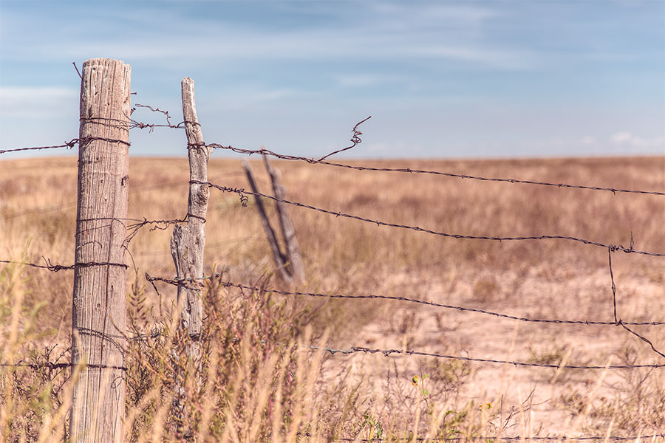
できれば、あなたとずっと旅行したいです

Slide 20
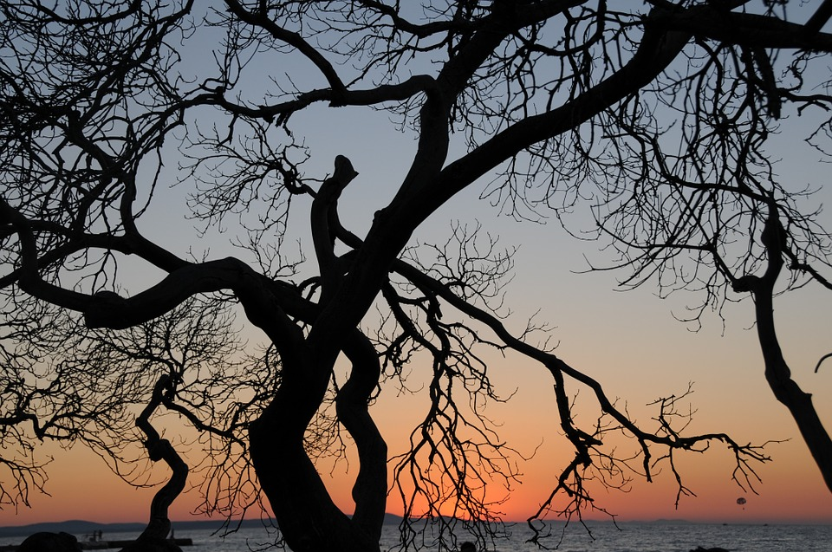
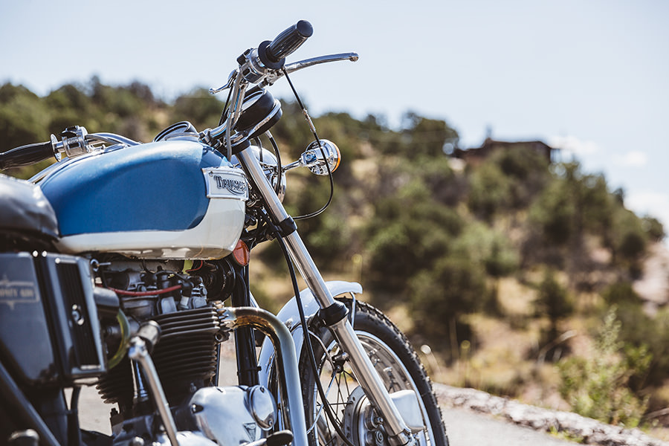

Slide 21
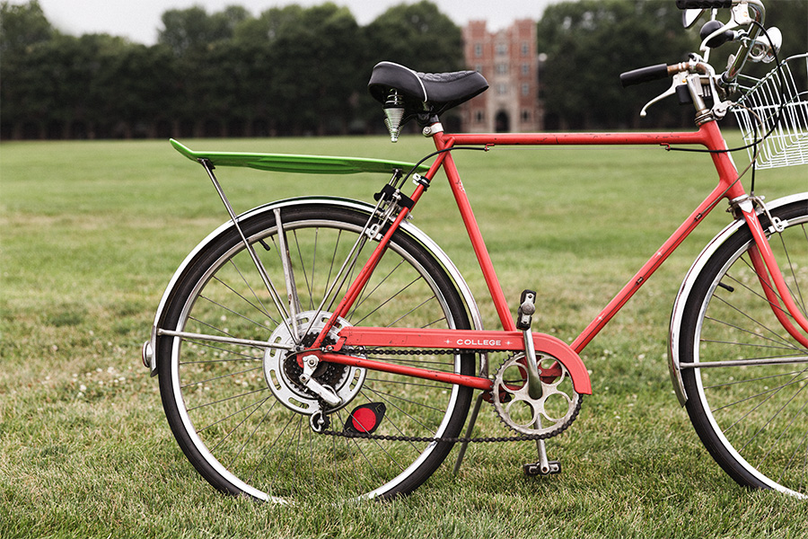
できれば、あなたとずっと旅行したいです

Slide 22
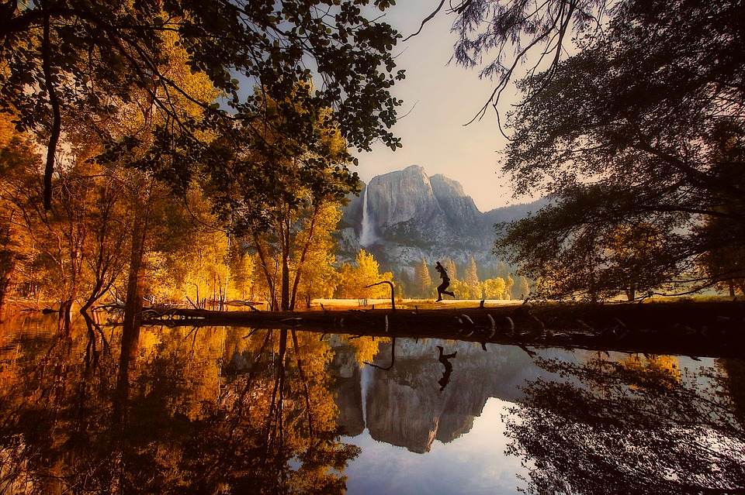
できれば、あなたとずっと旅行したいです
風景はどうであるが、実は重要ではない。大切なのは君が私のそばにいる

Slide 23
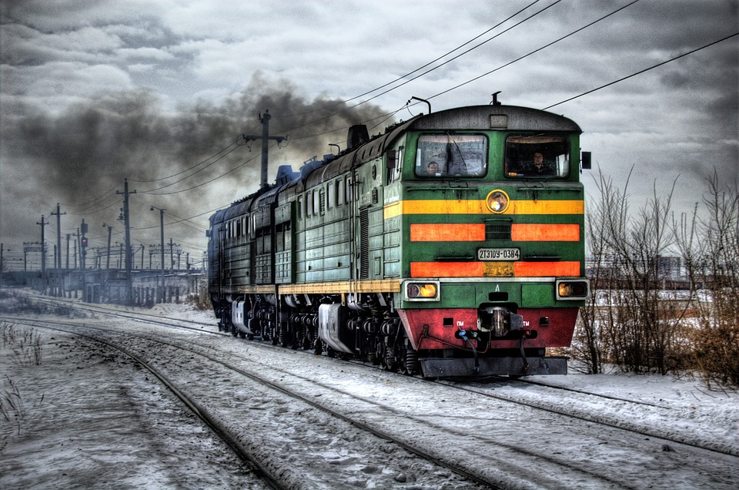
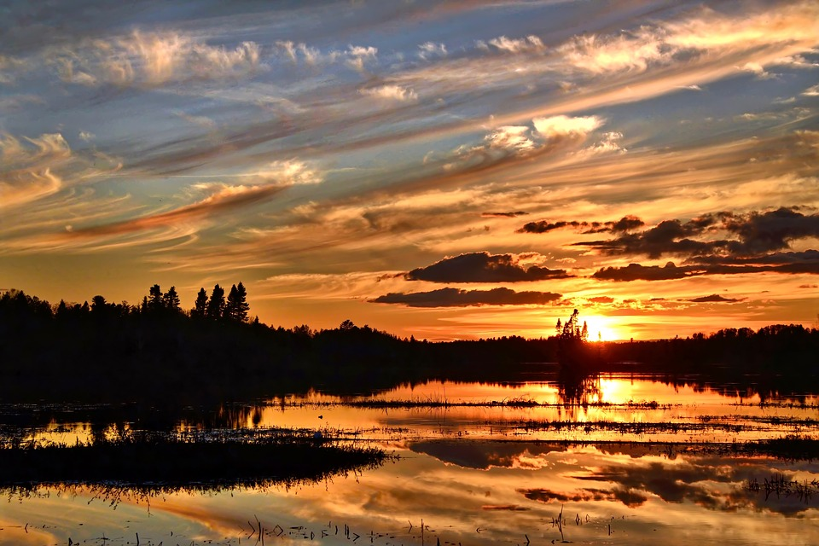
できれば、あなたとずっと旅行したいです

Slide 24
できれば、あなたとずっと旅行したいです

